Slide 1
离散数学(Discrete Mathematics)
第捌讲 集合的概念·表示法·运算
38

Slide 2
本讲主要内容
介绍: 集合论的诞生
回顾
  集合的概念
  集合的表示法
  集合的运算
  注意: 数理逻辑在集合论中的应用
38

Slide 3
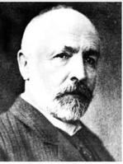
集合论的诞生：走向无穷
时机: 重建微积分基础
着手点: 实数点集
Cantor (1845-1918)
无穷状态下，
部分等于整体？
伽利略(1564-1642)悖论：自然数与其平方数可以建立一一对应的关系，意味着自然数与平方数一样多；然而，常识告诉我们自然数比平方数多得多。
中世纪：两个同心圆上的点，经由公共半径形成的一一对应关系。
38

Slide 4
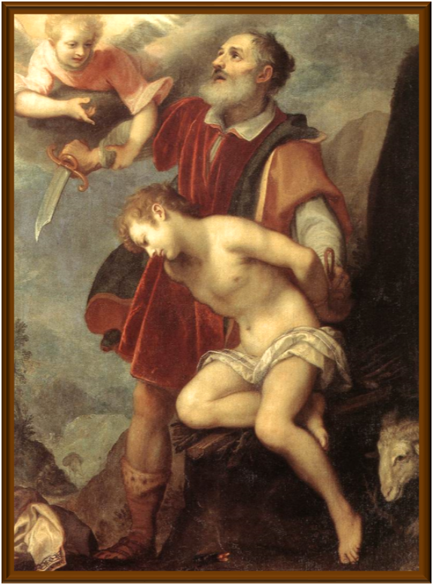


康托尔的贡献
康托尔的定义: 如果能够根据某一法则, 使集合M与集合N中的元素建立一一对应的关系, 那么, 集合M与集合N等势, 或者说具有相同的基数.
自然数集-<可数集>
无穷集合等级上的最小集合
有理数集-<可数集>
实数集-<不可数集>
二维空间上的点与直线上的点
一一对应？n维空间呢？
康托尔定理: 一种证明更高基数存在的方法（幂集）
38

Slide 5
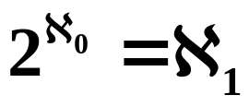
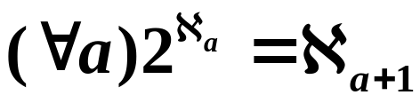
康托尔的问题
连续统假设(continuum hypothesis, CH):
在可数集与不可数集之间不存在其它无限基数。
广义连续统假设(GCH):
良序假设: 每个集合都可以被良序化。
问题的提出: 任意两个无穷集合的基数是否可以比较？
(1) 建立良序集的概念，一切良序集是可比较的。
(2) 如果能够证明良序假设，那么一切集合就都可以比较了。
38

Slide 6
集合的概念
集合是一个不能精确定义的基本概念，一般地说，把具有“共同性质的一些东西”汇集成一个整体，就形成一个集合。
通常，用大写的英文字母A, B, C, …表示集合。
例如:
1、二十六个英文字母可以看成是一个集合；
2、所有的自然数看成是一个集合；
3、2013级的本科学生可以看成是一个集合。
38

Slide 7
集合的相关概念
集合的元素: 组成一个集合的事物称为这个集合的元素。
通常，用小写的英文字母a, b, c,…表示集合中的元素。
属于(∈): 设A是一个集合，1是集合A中的元素，记以1∈A，读作“1属于A”；若1不是集合A中的元素，则记以1∉A，读作“1不属于A”。
例如：A 是正偶数集合，
则 2∈A，8∈A，36∈A；而 3∉A，9∉A，17∉A
有限集: 包含有限个元素的集合，称为有限集。
无限集: 包含无限个元素的集合，称为无限集。
例如: 所有英文字母组成的集合是有限集；整数集合是无限集。
38

Slide 8
集合的表示法
列举法: 将集合中的元素一一列举，或列出足够多的元素以反映集合中元素的特征。 注意：列举不同于枚举。
例如: A = {a, e, i, o, u}
B = {0, 1, 2, 3, 4, 5, 6, …}
描述法: 通过描述集合中元素的共同特征来表示集合。
例如: A = {x|x是元音字母}
B = {x|x∈N, N是自然数}
***谓词表示法: A = {x|P(x)}
客体(元素)
具有性质P
38

Slide 9
集合的特征(基础、重要)
确定性: 任何一个对象，或者是这个集合的元素，或者不是，二者必居其一。 发展：模糊集
例如: A = {x|x是自然数，且x<100}
互异性: 集合中任何两个元素都是不同的，即集合中不允许出现重复的元素。
例如: 集合 A = {a, b, c, c, b, d}，
实际上，应该是 A = {a, b, c, d}
无序性: 集合与其中的元素的顺序无关。
例如: 集合 {a, b, c, d, e}、{d, c, e, a, b}、
{e, c, d, b, a}，都是表示同一个集合。
38

Slide 10
集合相等
当两个集合A和B的元素完全一样，即A，B实际上是同一个集合时，则称集合A，B相等，记作 A=B。
A=B ⇔ (∀x)(x∈A→x∈B) ∧ (∀x)(x∈B→x∈A)
例如: 设 A = {x|x是偶数，且0<x<10}，
B = {2, 4, 6, 8}，
则 A = B
外延性原理: 两个集合是相等的，当且仅当它们有相同的元素。
38

Slide 11
子集与包含
定义: 设A、B是任意两个集合，假如A的每一个元素是B的成员，则称A为B的子集，或A包含在B内，或B包含A。记作A⊆B或B⊇A。当A不是B的子集时，记为A⊈B。
A⊆B用谓词公式表示为: A⊆B ⇔ (∀x)(x∈A→x∈B)
A⊈B用谓词公式表示为: A⊈B ⇔ (∃x)(x∈A∧x∉B)
例如: 设 A = {1}，B = {1,2}，C = {1,2,3}
则 A ⊆ A；A ⊆ B，B ⊆ C，A ⊆ C；C ⊈ B
根据子集的定义，显然有:
A⊆A
自反性
(A⊆B)∧(B⊆C)⇒(A⊆C)
传递性
38

Slide 12
集合相等-定理
定理: 集合A和集合B相等的充分必要条件是这两个集合互为子集。
证明: 设 A = B，则 由集合的定义可知
(∀x)(x∈A→x∈B) ∧ (∀x)(x∈B→x∈A)
即 A⊆B ∧ B⊆A。
反之，若 A⊆B ∧ B⊆A。假设 A≠B，
则 A和B的元素不完全相同，
设 (∃x)(x∈A ∧ x∉B)，与 A⊆B 矛盾！
设 (∃x)(x∈B ∧ x∉A)，与 B⊆A 矛盾！
即 A = B。
38

Slide 13
真子集
定义: 若A⊆B，且A≠B，则称A是B的真子集，也称B真包含A，或A真包含于B，记以A⊂B，或B⊃A。
A⊂B ⇔ (∀x)(x∈A→x∈B) ∧ (∃x)(x∈B∧x∉A)
A⊂B ⇔ A⊆B ∧ A≠B
例如: 设 A = {2, 4, 6, 8}，B = {x|x是正偶数}，
C = {x|x是整数}，
则有 A⊆B，B⊆C，A⊆C；
并且 A⊂B，B⊂C，A⊂C。
注意: 集合的元素还可以是一个集合。
例如: S = {a, {1,2}, p, {q}, {{1}}, k}
设 A = {q}，问A是S的子集吗？
q∈A，但是q∉S，A∈S。
38

Slide 14
思考：
若 A∈B 且 B⊆C，则 A∈C。
是否存在集合A和B, 使得 A∈B 且 A⊆B？
例如: A = {1}，B = {1,2,{1}}
38

Slide 15
特殊集合：空集
定义: 不包含任何元素的集合是空集，记作∅。
∅ = ⎨x|P(x)∧┐P(x)⎬ 其中，P(x)为任意谓词
例如: Z = {x⏐x²+1=0, x∈R}，这是空集。
注意: ∅ ⊆ ⎨ ∅ ⎬ ； ∅ ∈ ⎨ ∅ ⎬
定理: 对于任意一个集合A， ∅ ⊆ A。
注意: 空集是唯一的。
可以看到，对于每个非空集合A ，至少有两个子集， A和∅ ，即 A ⊆ A 和 ∅ ⊆ A，我们称A和∅是A的平凡子集。
38

Slide 16
特殊集合：全集
定义: 在一定范围内，如果所有集合均为某一集合的子集，则称该集合为全集，记作E。
注意: 全集是相对的。
38

Slide 17
特殊集合：幂集
定义: 设A是集合，A的所有子集为元素组成的集合称为A的幂集，记以ρ(A)或2^{A}。
ρ(A)={S|S⊆A}。
例如: 若 A={a, b, c}，
则 ρ(A) = {∅, {a}, {b}, {c}, {a,b}, {a,c}, {b,c}, {a,b,c}}
定义: 设A是有穷集合，A中元素的个数称为集合A的元素数，记为|A|。
例如: 设A是所有英文字母组成的集合，则|A|=26。
幂集性质:
1、若A为有穷集，|A|=n，
则|2^{A}| = Cn⁰ + Cn¹ + … + Cn^{n} =2^{n} 。
2、x∈ρ(A) 当且仅当 x⊆A。
38

Slide 18
练习
1、A={a,{b}}， 写ρ (A)。
解: ρ (A) ={∅, {a}, {{b}}, {a,{b}}}
2、 A=∅，写出ρ(ρ(A))。
解: ρ(A)= {∅}； ρ(ρ(A))={∅，{∅}}
3、A={a, ∅}判断下列结论是否正确。
(1)∅∈A, (2)∅⊆A, (3){∅}⊆A,
(4){∅}∈A, (5)a∈A, (6)a⊆A,
(7){a}∈A, (8){a}⊆A
解: (1)，(2)，(3)，(5)，(8) 正确。
38

Slide 19
集合的运算
文氏图
运算符：交、并、差（补）、绝对补、环（对称差）
运算律：集合的运算性质
38

Slide 20
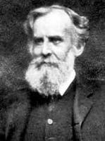
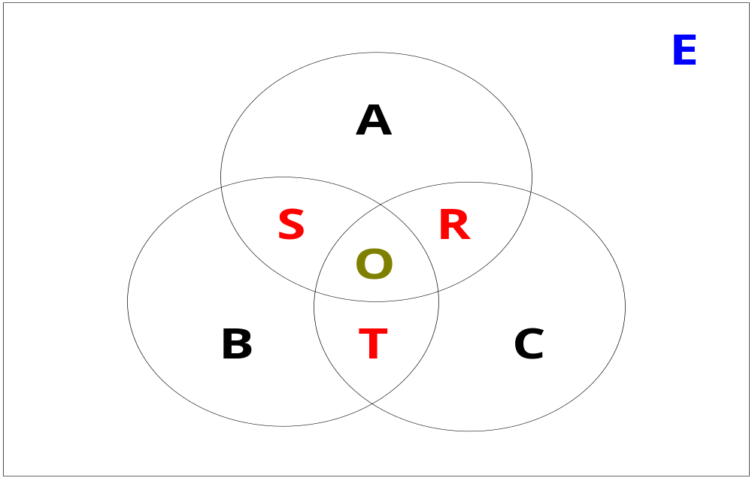
文氏图
文氏图：用封闭曲线(内部区域)表示集
合及其关系的图形。(Venn Diagram，
也称韦恩图）
John Venn
(1834-1923)
38

Slide 21
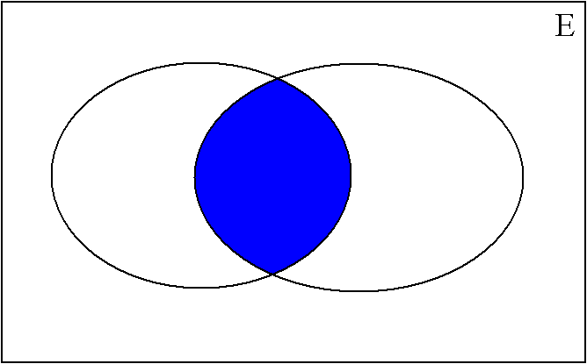
集合运算符：交
设A,B是两个集合。由既属于A又属于B的元素组成的集
合，称为A和B的交集，记作A∩B。
A∩B = {x| x∈A ∧ x∈B}
例如: 令
A = {a, b, c, d}，
B = {c, d, e, f}，
于是
A∩B = {c, d}。
38

Slide 22
集合运算律：交运算的性质
1、 A∩B = B∩A
2、 A∩(B∩C) = (A∩B)∩C
3、 A∩A = A
4、 A∩∅ = ∅
5、 A∩E = A
求证: A∩B = B∩A
证明: A∩B = {x|x∈A ∧ x∈B}
= {x|x∈B ∧ x∈A}
= B∩A
思考: 设A ⊆ B，求证 A∩C ⊆ B∩C
38

Slide 23
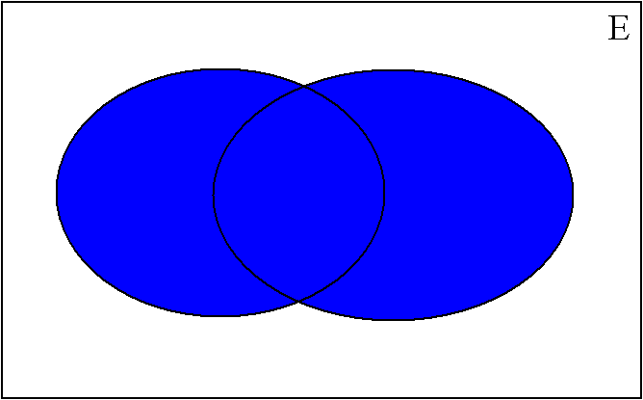
集合运算符：并
设A，B是两个集合。所有属于A或者属于B的元素组成的
集合，称为A和B的并集，记作 A∪B。
A∪B = {x| x∈A ∨ x∈B}
例如: 令
A = {a, b, c, d}，
B = {c, d, e, f}，
于是
A∪B={a, b, c, d, e, f}
38

Slide 24
集合运算律：并运算的性质
1、 A∪B = B∪A
2、 A∪(B∪C) = (A∪B)∪C
3、 A∪A = A
4、 A∪∅ = A
5、 A∪E = E
求证: A∪B = B∪A
证明: A∪B = {x|x∈A ∨ x∈B}
= {x|x∈B ∨ x∈A}
= B∪A
思考: 设A ⊆ B，求证 A∪C ⊆ B∪C
38

Slide 25
例题1：
令: 集合 A = {x⏐-2＜x＜2, x∈R}，
B = {x⏐0≤x≤4, x∈R}
求: A∪B，A∩B
解: A∪B = {x⏐-2＜x＜2 ∨ 0≤x≤4, x∈R}
= {x⏐-2＜x≤4, x∈R}
A∩B = {x⏐-2＜x＜2 ∧ 0≤x≤4, x∈R}
= {x⏐0≤x＜2, x∈R}
38

Slide 26
例题2：
令: 集合 A = {1, {2, 3}}，
B = {2, {1, 3}}，
C = {3, {1, 2}}，
求: A∩B，B∩C，A∩C
解: 三个集合均有两个元素，其中一个元素是数。另一元素是两个数组成的集合，三个集合没有相同元素。
故 A∩B = B∩C = A∩C = ∅。
38

Slide 27
集合运算律：分配律
定理: 设A、B、C为三个集合，则下列分配律成立。
a) A∩(B∪C)=(A∩B)∪(A∩C)
b) A∪(B∩C)=(A∪B)∩(A∪C)
证明: a) A∩(B∪C)=(A∩B)∪(A∩C)
设 S=A∩(B∪C)，T=(A∩B)∪(A∩C)，
若 x∈S，
则 x∈A 且 x∈B∪C，
即 x∈A 且 x∈B 或 x∈A 且 x∈C，
即 x∈A∩B 或 x∈A∩C，
即 x∈T，所以 S⊆T。 【T⊆S逆向推导即可】
b) 其证明完全与 a) 类似。
38

Slide 28
思考：分配律更形式化的证明
定理: 设A、B、C为三个集合，则下列分配律成立。
a) A∩(B∪C)=(A∩B)∪(A∩C)
b) A∪(B∩C)=(A∪B)∩(A∪C)
证明: a) A∩(B∪C)=(A∩B)∪(A∩C)
A∩(B∪C)
= {x|x∈A∧x∈(B∪C)}
= {x|x∈A∧(x∈B∨x∈C)}
= {x|(x∈A∧x∈B)∨(x∈A∧x∈C)}
= {x|(x∈A∧x∈B)}∪{x|(x∈A∧x∈C)}
= (A∩B)∪(A∩C)
b)…
38

Slide 29
集合运算律：吸收律
定理: 设A、B为任意两个集合，则下列关系式成立。
a) A∪(A∩B) = A
b) A∩(A∪B) = A
证明: a) A∪(A∩B)
= (A∩E)∪(A∩B)
= A∩(E∪B)
= A
思路：
（1）交和并的运算性质
（2）用分配律证明
b) A∩(A∪B)
= (A∪A)∩(A∪B)
= A∪(A∩B)
= A
思考：
可以直接用分配律证明吗？
用文氏图会怎样？
38

Slide 30
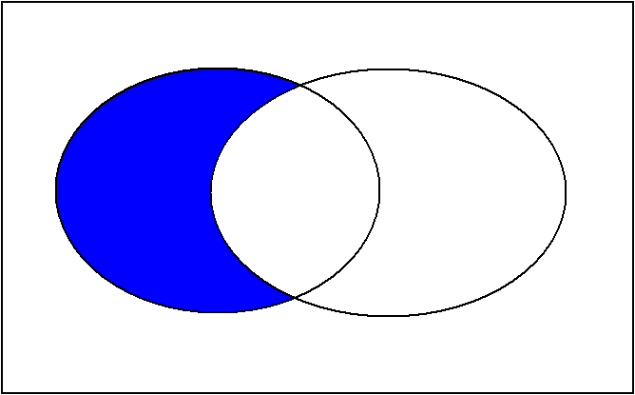
集合运算符：差(相对补)
设A，B是两个集合，由属于集合A而不属于集合B的所有
元素组成的集合，称为A与B的差集，记以A-B。
A-B = {x|x∈A∧x∉B} = {x|x∈A∧┐(x∈B)}
例如: 令
A = {a, b, c, d}，
B = {c, d, e, f}，
于是
A-B = {a, b}
例: 设A={2, 5, 6}, B={1, 2, 4, 7, 9}，求 A-B。
解: A-B = {5, 6}
38

Slide 31

集合运算符：余(补或绝对补)
设A是一个集合，全集E与A的差集E-A称为A的余集或绝
对补，记以~A。
~A = E-A = {x|x∈E∧x∉A}
E
例如: 令
E={a, b, c, d, e, f}，
A={b, c}，
于是
~A={a, d, e, f}
A
38

Slide 32
集合运算律：补运算的性质
1. ~(~A) = A
2. ~E = ∅
3. ~∅ = E
4. A∪~A = E
5. A∩~A = ∅
38

Slide 33
集合运算律：补运算的性质
定理: 设A、B为任意两个集合，则下列关系式成立。
a) ~(A∪B）= ~A∩~B
b) ~(A∩B）= ~A∪~B
德·摩根律造型
证明: a) ~(A∪B) = {x|x∈~(A∪B)}
= {x|x∉(A∪B)}
= {x|(x∉A)∧(x∉B)}
= {x|(x∈~A)∧(x∈~B)}
= ~A∩~B
b) 其证明完全与 a) 类似。
定理: 设A、B为任意两个集合，则下列关系式成立。
a) A-B = A∩~B
b) A-B = A-(A∩B) 证明见P91。
38

Slide 34
集合运算律：其它定理
定理: 设 A、B、C为三个集合，
则 A∩(B-C) = (A∩B) – (A∩C)
证明: 左 = A∩(B∩~C) = A∩B∩~C
右 = (A∩B)∩~(A∩C)
= (A∩B)∩(~A∪~C)
= (A∩B∩~A)∪(A∩B∩~C)
= ∅∪(A∩B∩~C)
= A∩B∩~C
因此，A∩(B-C) = (A∩B)-(A∩C)
定理: 设A、B为两个集合，若A ⊆ B ，则
a) ~B ⊆ ~A
b) (B-A)∪A = B 证明见P92。
38

Slide 35
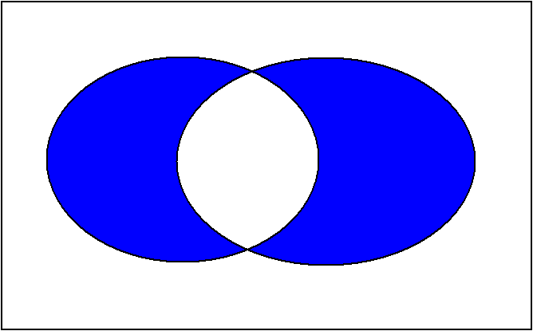
集合运算符：对称差
设A, B是两个集合. 则A与B的环和(对称差), 记以A⊕B.
  A⊕B = (A-B)∪(B-A) ={x|x∈A x∈B}
∨
注: ⊕与逻辑中的“异或”相类似
例如: 令
A={a, b, c, d}，
B={c, d, e, f}，
于是 A⊕B={a, b, e, f}
例: A={a, b, e} B={a, c, d}
解: B-A={c, d} A-B={b, e} A⊕B={c, d, b, e}
38

Slide 36
集合运算性质(运算律)总结
双重否定律 | ~~A = A
交换律 | A∩B = B∩A A∪B = B∪A
结合律 | (A∩B)∩C = A∩(B∩C) (A∪B)∪C = A∪(B∪C)
分配律 | A∪(B∩C) = (A∪B)∩(A∪C) A∩(B∪C) = (A∩B)∪(A∩C)
幂等律 | A∩A = A A∪A = A
注: A-B = A∩~B; A⊕B = (A-B)∪(B-A)
38

Slide 37
集合运算性质(运算律)总结
同一律 | A∩E = A A∪∅ = A
零一律 | A∩∅ = ∅ A∪E = E
补余律 | A∩~A = ∅ A∪~A = E
吸收律 | A∩(A∪B) = A A∪(A∩B) = A
德·摩根律 | ~(A∩B) = ~A∪~B ~(A∪B) = ~A∩~B
38

Slide 38
练习
设: E = {1, 2, 3, 4, 5, 6}
A = {1, 2}
B = {2, 3, 4}
求: ~A∩~ B; ~(A⊕B)
38
Notes:
~A∩~ B = {5,6}
~(A⊕B) = {2,5,6}

